Slide 1

Tema 8
8.5 – Formularios – Parte 5

Slide 2
Reactive forms - Introducción
Ahora es turno de ver en qué consiste la aproximación reactive (data-driven forms).
En esta aproximación la idea es que el HTML se quede lo más limpio posible y todo lo controle el typescript.
Son diferentes maneras de hacer las cosas. No obstante la aproximación data-driven es más potente (nos ofrece más control) que la template-driven.

Slide 3
Reactive forms
Seguimos con el proyecto formularios. Recordad que habíamos creado dos componentes:
  TemplateComponent
  ReactiveComponent
Ya hemos terminado con TemplateComponent, ahora solamente utilizaremos ReactiveComponent, por lo que en app.component.html cambiamos la etiqueta <app-template> por <app-reactive>:
<div class="container">
<br>
<h1>Formularios</h1>
<hr>
<app-reactive></app-reactive>
</div>

Slide 4
Reactive forms
Copiamos el código del formulario siguiente (2 páginas), sobrescribiendo el código que por defecto hay en reactive.component.html (notad que en esta ocasión no utilizamos el atibuto name de HTML):
<h4>Formularios <small>reactive</small></h4><hr>
<form>
<div>
<div class="form-group row">
<label for="nombre" class="col-2 col-form-label">Nombre</label>
<div class="col-8">
<input id="nombre" class="form-control"
type="text" placeholder="Nombre">
</div>
</div>
<div class="form-group row">
<label for="apellido" class="col-2 col-form-label">Apellido</label>
<div class="col-8">
<input id="apellido" class="form-control"
type="text" placeholder="Apellido">
</div>
</div>
</div>

Slide 5
Reactive forms
<div class="form-group row">
<label for="correo" class="col-2 col-form-label">Correo</label>
<div class="col-md-8">
<input id="correo" class="form-control"
type="email" placeholder="Correo electrónico">
</div>
</div>
<div class="form-group row">
<label class="col-2 col-form-label">&nbsp;</label>
<div class="input-group col-md-8">
<button type="submit" class="btn btn-outline-primary">
Guardar
</button>
</div>
</div>
</form>

Slide 6
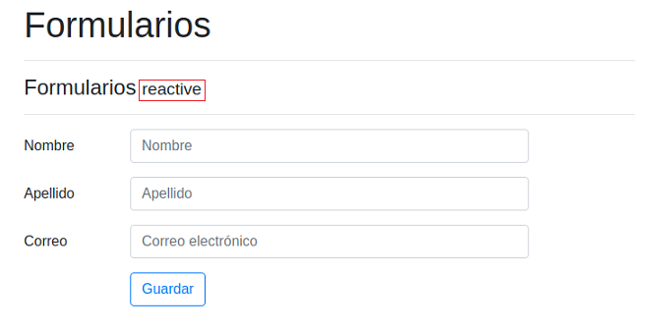
Reactive forms
Verificamos en el navegador que el formulario que aparece es el nuevo:

Slide 7
Reactive forms. app.module.ts
En app.module.ts hemos de importar ReactiveFormsModule:
import { BrowserModule } from '@angular/platform-browser';
import { NgModule } from '@angular/core';
import {FormsModule, ReactiveFormsModule} from '@angular/forms';
import { AppComponent } from './app.component';
import { TemplateComponent } from './components/template/template.component';
import { ReactiveComponent } from './components/reactive/reactive.component';
@NgModule({
declarations: [AppComponent, TemplateComponent, ReactiveComponent],
imports: [BrowserModule, FormsModule, ReactiveFormsModule],
providers: [],
bootstrap: [AppComponent]
})
export class AppModule { }

Slide 8
Reactive forms. reactive.component.ts
En reactive.component.ts lo primero que vamos a hacer es importar los siguientes tres objetos:
import { FormGroup, FormControl, Validators } from '@angular/forms';
Ahora, en el mismo fichero, hemos de crear un objeto que será el responsable de la gestión del formulario:
@Component({
selector: 'app-reactive',
templateUrl: './reactive.component.html',
styles: []
})
export class ReactiveComponent implements OnInit {
formulario: FormGroup;
...

Slide 9
Reactive forms. reactive.component.ts
Y en el constructor vamos a crear toda la lógica para el control del formulario:
...
constructor() {
this.formulario = new FormGroup({
nombre: new FormControl('Juan'),
apellido: new FormControl(),
correo: new FormControl(),
});
}
...
Observaciones:
- Juan es el valor por defecto que le queremos dar al campo 'nombre'. Los otros campos no tienen valor por defecto, por el momento.
- FormControl admite más parámetros: reglas de validación y reglas de validación asíncronas. Esto lo veremos más adelante.

Slide 10
Reactive forms. reactive.component.html
Vamos a establecer una relación entre la propiedad formulario y el formulario HTML.
Eso lo hacemos yendo a la etiqueta <form> y dejándola como sigue:
<form [formGroup]="formulario">
Y de paso vamos a controlar el envío del formulario:
<form [formGroup]="formulario" (submit)="guardar()">

Slide 11
Reactive forms. reactive.component.ts
Volvemos al fichero reactive.component.ts y creamos la función guardar():
guardar() {
console.log(this.formulario.value);
console.log(this.formulario);
}
Notad que con la aproximación data-driven la función guardar() no tiene que recibir por parámetro una referencia al formulario, pues se trata de una propiedad de la propia clase del componente.

Slide 12
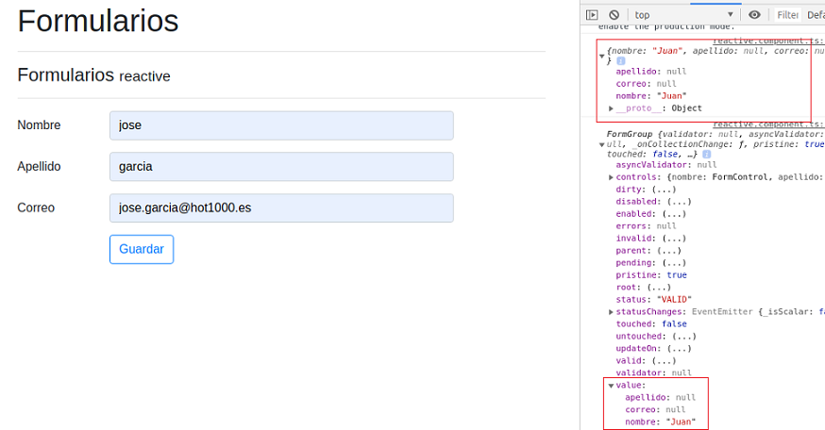
Reactive forms
Si rellenamos el formulario completamente y pulsamos ‘Guardar’ veremos que solo tenemos el nombre, y además con el valor ‘Juan’, que es el valor que dimos de manera predeterminada.
En breve veremos como solucionar esto.

Slide 13
Reactive forms. Enlace con el modelo
Ahora algo muy importante: la vinculación entre los controles del formulario y las diferentes propiedades de formulario (que son objetos del tipo FormControl).
Este enlace se realiza en el HTML mediante el atributo formControlName.

Slide 14
Reactive forms. Enlace con el modelo
Así, para vincular el campo nombre con la propiedad nombre de formulario:
<input id="nombre" class="form-control" type="text"
placeholder="Nombre" formControlName="nombre">
Y en la clase del componente recordad que tenemos lo siguiente:
constructor() {
this.formulario = new FormGroup({
nombre: new FormControl('Juan'),
apellido: new FormControl(),
correo: new FormControl(),
});
}

Slide 15
Reactive forms. Enlace con el modelo
Haced ahora el enlace con el resto de campos del formulario.

Slide 16
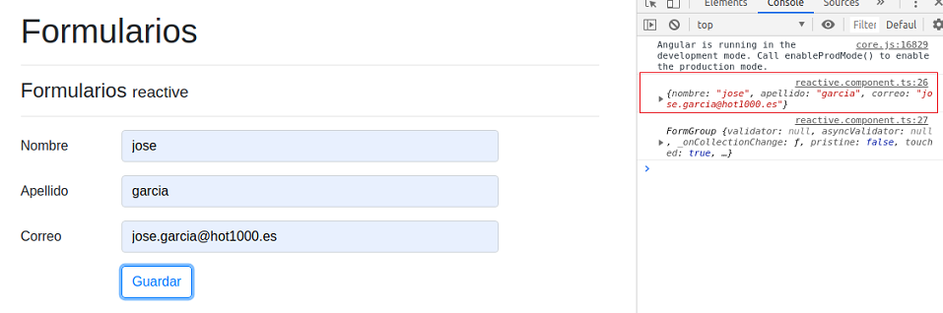
Reactive forms. Enlace con el modelo
Si rellenamos el formulario completamente y pulsamos ‘Guardar’ veremos que ahora sí tenemos los valores en la propiedad value de formulario:

